Slide 1

Национальный исследовательский университет
Высшая школа экономики
ИСТОРИЯ МЕЖДУНАРОДНОЙ КЛАССИФИКАЦИИ БОЛЕЗНЕЙ ТРАВМ И ПРИЧИН СМЕРТИ
2012г.
Выполнил: Фаттахов Т.

Slide 2
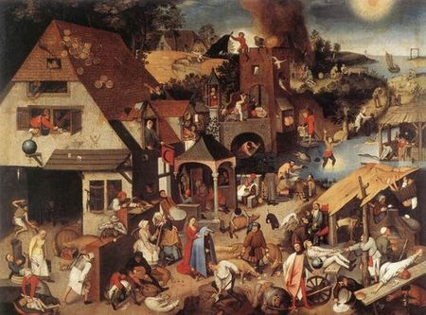
Середина XV века
Города Северной Италии
Первые упоминания о регистрации смертных случаев.
Создавались специальные медицинские советы по предотвращению повторяющихся эпидемий.
Свидетельство о смерти того времени, заверенное врачом или сертифицированным хирургом содержало имя, возраст и причину смерти погибшего. Подобные свидетельства о смерти (15-ого века) находили во многих городах Италии.

Slide 3
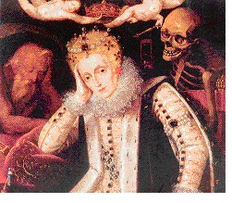
XVI век
Советы в сфере здравоохранения, были созданы во Франции, Швейцарии, Нидерландах, но они были лишь временной мерой в периоды пандемий
В Англии в 1530-х годах произошло три ключевых события, которые повлияли на становление регистрации смертных случаев.
1)В 1532 году в Англии начинается систематический сбор данных о причинах смерти. Так же англичане начинают разрабатывать законопроекты в этом направлении.
2)В 1534 году королева Елизавета ввела карантин.
3) Созданы метрические книги. Данные информационные регистры содержали записи о крещениях и погребениях. Регистры не содержится никакой информации о причинах смерти.

Slide 4
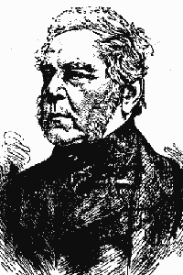
XVII век
Первое исследование на основе смертных списков
Более века спустя, Джон Граунт предпринял первую попытку использовать сводки о смертности для аналитических целей (1). Он попытался определить долю живорожденных детей, умерших в возрасте до 6 лет, не располагая сведениями о возрасте детей в момент смерти. Граунт получил, как было установлено позднее, удовлетворительный результат; по его подсчетам, доля детей в возрасте до 6 лет составляла 36 %.
Джон Граунт (1620-1674гг.)

Slide 5
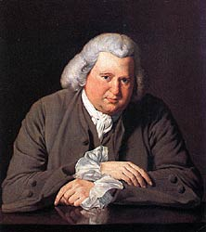
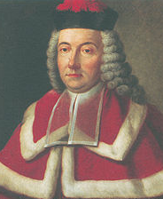
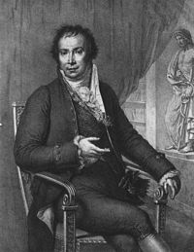
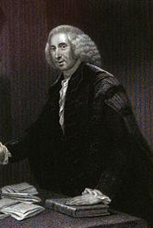
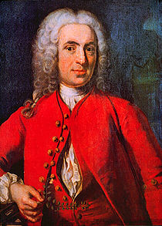
XVIII век
Болезни привлекли внимание многих выдающихся ученых.
Эразм Дарвин
Франсуа де Лакруа
Жан Луи Марк Алибер
Уильям Куллен
Карл Линней

Slide 6
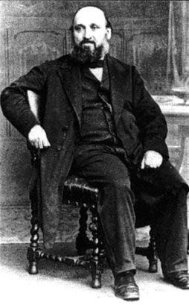
XIX век
В 1837 году в Англии и Уэльсе было создано Управление записи актов гражданского состояния, которое возглавил Уильяма Фарра.
В 1853 году в Брюсселе состоялся Международный статистический конгресс. Конгресс обратился к Уильяму Фарру и Марку Д’Эспину с просьбой подготовить классификацию причин смерти.
В 1855 году в Париже, Фарр и Д’Эспин, представили два варианта классификации, основанные на совершенно разных методологических принципах.
Уильям Фарр
(1807-1883гг.)
Фарр представил классификацию, состоящую из следующих пяти групп: эпидемиологические болезни, органические (системные) болезни, болезни развития, болезни подразделяющиеся по анатомической локализации и болезни, являющиеся прямым следствием насилия.
Д’Эспин предложил группировку болезней по характеру их проявления: подагрические, герпетические, гематические и т.д.

Slide 7
Конгресс принял компромиссный список, состоящий из 7 разделов и 139 рубрик.
Мертворождения (1рубрика)
2. Смерть от врожденного слабого здоровья и от врожденного порока развития (2-7 рубрика)
3. Смерть от старости (8 рубрика)
4. Смерть от несчастных случаев и насилия (9-14 рубрика)
5. Смерть от четко определенных заболеваний (15-111 рубрика), (первые 32 рубрики соответствовали эпидемиологическим заболеваниям Фарра и «Острым специфическим» заболеваниям Д’Эспина)
6. Смерть от плохо определенных болезней или смерть только с описанием симптомов (112-138 рубрика)
7. Смерть от неизвестной причины (139 рубрика)

Slide 8
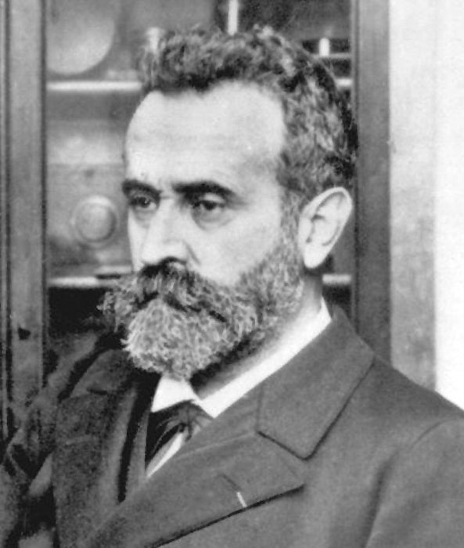
В 1891 году, в Вене, Международный статистический институт, пришедший на смену Международному статистическому конгрессу, провел встречу, на которой постановил, что необходимо создать новую классификацию причин смерти. Подготовку классификации доверили комитету, во главу которого назначили Жака Бертильона, начальника статистической службы Парижа.
Жак Бертильон (1851-1922гг.)
В 1893 году в Чикаго, Бертильон представил доклад на тему «Номенклатура заболеваний (причин смерти и нетрудоспособности, в том числе госпитализаций)». Классификация, подготовленная Бертильоном, представляла собой классификацию причин смерти, которая использовалась в Париже. Основная идея классификации была заимствована у Уильяма Фарра. Бертильон представил три списка, состоящие из 44, 99 и 161 рубрики.
В1898 году Американская ассоциация здравоохранения на конференции в Оттаве рекомендовала статистикам Канады, Мексики и США принять классификацию Бертильона. Ассоциация так же внесла предложение пересматривать классификацию каждые 10 лет.

Slide 9
ПЕРВАЯ РЕДАКЦИЯ 1990. (1900-1909ГГ.)
Французское правительство, под эгидой Международного конгресса гигиены и демографии, созвало первую Международною конференцию по пересмотру Международного Списка причин смерти, которая прошла в Париже 18 августа 1900 года, на которой присутствовало 26 стран-делегатов.
Первый пересмотр (МКБ-1)сохранял основную структуру, которую первоначально в 1893 году предложил Бертильон. Единственное отличие заключалось в том, что первый основной заголовок был разбит на два подзаголовка, эпидемические заболевания и другие общие болезни. Также из списка были исключены мертворождения. Первоначально было предложено три списка классификации: подробный список, средний список и сокращенный список. Две версии продолжили свое существование это подробный список (179 рубрик) и сокращенный список (35 рубрик)(хотя средний вариант еще некоторое время использовался в США).
МКБ-1 была переведена с французского на несколько других языков, были подготовлены алфавитные указатели, и использование МКБ-1 распространилось довольно быстро. МКБ-1 была принята даже в тех странах, которые не присутствовали на конференции по первому пересмотру.
Бертильон был назначен директором Международного бюро статистики естественного движения населения, чтобы продолжить работу, связанную с классификацией и ее развитием.

Slide 10
ВТОРАЯ РЕДАКЦИЯ 1909. (1910-1920ГГ.)
Конференция второго пересмотра, запланированного на 1910 г., была перенесена на 1909 год, по просьбе Бюро переписи населения США, организацию ответственную за американскую статистику смертности. Управлению переписи населения США был необходим новый пересмотр МКБ, для учета смертности населения на основе данных переписи 1910 года. Конференция состоялась 1-3 июля 1909 года в Париже под эгидой правительства Франции.
МКБ-2 не претерпело существенных структурных изменений, за исключением причин мертворождений. Данная классификация была названа Международной классификацией болезней и причин смерти, и состояла из подробного перечня и сокращенного списка.
Основные изменения МКБ-2 были связаны с идентификацией многих отдельных заболеваний, особенно в разделе Общих болезней, так же изменения коснулись раздела Внешних причин, в который были добавлены категории связанные с падениями, режущими и колющими повреждениями, дроблением и т.д. Причины смерти, которые трудно классифицировать, и случаи, связанные с указанием более чем одной причины смерти были вновь включены в правила учета, которые Бертильон предложил в 1893 году.
После конференции в Париже, номенклатура состояла из 1044 машинописных страницы из 30 строк каждая. МКБ-2 была принята с большим успехом. Ее начали использовать с начала 1911 года в Англии и Уэльсе, Шотландии и Ирландии. Копии классификации были направлены в колонии по всей Британской империи. Но, не смотря на то, что во многих странах, включая США, классификация была принята, ее использование не охватывало всех юрисдикций соответствующих стран.

Slide 11
ТРЕТЬЯ РЕДАКЦИЯ 1920. (1921-1929ГГ.)
Первая мировая война отложила конференцию третьего пересмотра (МКБ-3) до 11-15 октября 1920 года.
Изменения были внесены в подробный перечень, так же были добавлены новые рубрики, в частности:
- Церебральные атеромы были отделены от церебрального кровоизлияния. Атеросклероз был перенесен из раздела болезней нервной системы в раздел болезней системы кровообращения.
- Раздел посвященный общим заболеваниям, был дополнен болезнями, касающимися расстройства различных эндокринных желез, которые в большинстве случаев никак не идентифицировались.
- Некоторые изменения были внесены в раздел о родах.
Конвенция, подписанная после конференции, рекомендовала принятие МКБ-3 странами участницам с 1 января 1921 года. Вскоре после конференции по третьему пересмотру, перед тем как был подготовлен окончательный вариант третьего пересмотра, Бертильон серьезно заболел. Данное обстоятельство привело к некоторым задержкам по редакции окончательного пересмотра. Окончательная полная версия МКБ-3 не была доступна на французском языке до 1923 года. Позже сорок три страны приняли этот пересмотр.

Slide 12
ЧЕТВЕРТАЯ РЕДАКЦИЯ 1929 (1930-1938ГГ.)
Конференция по четвертой пересмотру вновь прошла в Париже, 16-19 октября 1929 года, с участием делегатов из 38 стран. На конференции был принят подробный перечень причин смерти из 155 рубрик, сокращенный список из 42 рубрик. Было восстановлено предложение Бертильона о промежуточном списке, который состоял из 86 рубрик и от которого отказались в 1900 году.
Название раздела I было изменено, вместо него появились инфекционные и паразитарные заболевания.
Общие заболеваниям были разделены на следующие подразделы:
Раковые и прочие опухоли;
Ревматизм, заболевания связанные с питанием, железы внутренней секреции, другие общие заболевания;
Болезни крови и кровеносной системы;
Отравления.
Гангрена была перенесена из заболеваний кожи в раздел системы кровообращения.
Раздел XI, беременность, роды и послеродовой период, был полностью перестроен и рационализирован. Токсикоз и предлежание плаценты были указаны впервые.
Раздел XIV, врожденные пороки развития, содержало только одну основную категорию. Индивидуальные пороки развития были определены в качестве подкатегории.
В разделе XI, болезни раннего детства, преждевременные роды и травмы при рождении были перечислены отдельно.
Раздел XVII, насилие и случайные смерти, был сведен к трем рубрикам самоубийства, убийства и аварии, с обязательными подрубриками. Было рекомендовано включить отдельный подраздел, связанный с несчастными случаями по месту происшествия.

Slide 13
ПЯТАЯ РЕДАКЦИЯ 1938. (1939-1948ГГ.)
В РАЗДЕЛЕ I (Инфекционные заболевания), стали выделять следующие подразделы: бактериальные заболвания, спирохетозные заболевания, вирусные заболевания, риккетсиозные заболевания, протозойные заболевания, гельминтные заболевания, грибковые и других инфекционные или паразитарные заболевания.
В РАЗДЕЛ II (Раковые заболевания) были добавлены новые категории, в том числе для доброкачественных опухолей, для опухолей неопределенного характера, а также для злокачественных новообразований.
В РАЗДЕЛ XVIII (Насилия и случайные смерти) были включены несчастные случаи, связанные с транспортом или на транспорте, несчастные случаи с машинами, несчастные случаи в шахтах и карьерах. Предполагалось, что данный раздел должен собрать все внешние причины смерти.
3-7 октября 1938 года в Париже прошла конференция, посвященная пятому пересмотру, на которой присутствовали делегаты из 22 стран, и пять международных организаций. На конференции был принят подробный список из 200 рубрик, промежуточный список из 87 рубрик, а также сокращенный список из 44 рубрик.

Slide 14
ШЕСТАЯ РЕДАКЦИЯ 1948. (1949-1957ГГ.)
Шестая конференция была созвана ВОЗ и правительством Франции в Париже 26-30 апреля 1948 года. Задача конференции состояла в том, чтобы рассмотреть вопрос о принятии статистической классификации, разработанной на двух предшествующих заседаниях Комитета экспертов по статистике здравоохранения ВОЗ. Предложенная классификация содержала примерно 800 категорий, в которых повреждения были классифицированы в зависимости от характера травм, и 765 категорий, которые были классифицированы в соответствии с внешней причиной травмы.
Система нумерации в МКБ-6 представляла собой отход от комбинированного трехзначного номера, использовавшегося в более ранних версиях МКБ. Новая система нумерации сделала возможным введение новых категорий в последующих версиях, без нарушая основной нумерации других категорий.
Шестой пересмотр был издан в двух томах: Том I состоял из введения, списка категорий и табличного списка, раздела медицинской сертификации, правил кодирования. Том II содержал полный алфавитный список диагнозов и состояний. В первый раз, англо-говорящие страны использовали международную классификацию, которая уже в полной мере могла обеспечивать сопоставимость международных статистических данных.
МКБ-6 вступила в силу 1 января 1950 года .

Slide 15
СЕДЬМАЯ РЕДАКЦИЯ 1955. (1958-1967ГГ.)
Международная конференция по 7-му пересмотру была проведена в Париже в 1955 году.
Участники конференции по пересмотру были убеждены, что время для проведения было выбрано не правильно. Они считали, что прошло слишком мало времени, за которое не успело накопиться достаточно материалов и информации для нового пересмотра, с чем были согласны эксперты из комитета ВОЗ по вопросам статистики здравоохранения.

Slide 16
ВОСЬМАЯ РЕДАКЦИЯ 1965. (1968-1978ГГ.)
Международная конференция по МКБ-8 состоялась в июле 1965 в Женеве. Основные корректировки были внесены в следующие разделы: инфекционные и паразитарные заболевания, психические расстройства, заболевания системы кровообращения, врожденные пороки развития, заболевания и состояния, возникающие в перинатальный период, внешние причины, несчастных случаи, отравления и насилие.
Изменения в классификации инфекционных и паразитарных заболеваний были связаны в основном с текущими знаниями по вирусным заболеваниям.
Изменения в разделе болезней системы кровообращения, когда-то являвшейся центром бурного обсуждения, были решены без споров. Еще одно важное изменение заключалось в ведении 4-значных кодов для учета связи между гипертонией и цереброваскулярными заболеваниями, а так же ишемической болезни сердца.
Классификация относительно характера травм была расширена. Данная классификация стала указывать на большее количество источников опасности.
МКБ-8 была одобрена Международной конференцией по восьмому пересмотру, которая состоялась в Женеве 6-12 июля 1965 года. Она вступила в силу 1 января 1968 года.

Slide 17
ДЕВЯТАЯ РЕДАКЦИЯ 1975 (1979-1994ГГ.)
Международная конференция по 9 пересмотру МКБ, состоялась в Женеве 30 сентября – 6 октября 1975 г. и утвердила МКБ-9. Общая классификация в МКБ-9 была такой же, как в МКБ-8, хотя содержала более подробную информацию. МКБ-9 состояла из 909 категорий заболеваний и 192 рубрик внешних причин травм, по сравнению с 858 категориями заболеваний и 182 рубриками МКБ-8.
В МКБ-9 включены следующие нововведения:
Введены дополнительные 5-значные коды в определенных местах, например, для диагностирования туберкулеза; анатомических характеристик опорно-двигательного аппарата; мест аварий в E-коде.
Код-N относительно природы травмы был убран и классификация характера травмы стала частью основной классификации.
Категории главы в области психических расстройств, включали текстовое описание для облегчения использования, поскольку не существовало стандартизированной международной терминологии относительно психических расстройств.

Slide 18
ДЕСЯТАЯ РЕДАКЦИЯ 1989 (С 1995Г.)
Международная конференция десятого пересмотра МКБ прошла в Женеве с 26 сентября по 2 октября 1989 года. Всемирная ассамблея здравоохранения приняла МКБ-10, которая вступила в силу 1 января 1993 года. Однако практическое применение классификации было отложено до 1994 года, именно в этом году был опубликован Алфавитный указатель.
Основные изменения были внесены в раздел психические и поведенческие расстройства, в XIX класс «Травмы, отравления и некоторые другие внешние причины», в XX класс «Внешние причины заболеваемости и смертности».
Двойная схема классификации этиологии и проявлений введенная в МКБ-9 была изменена и расширена до 82 трехзначных категорий для дополнительного использования.
Структура МКБ-10 является гораздо более подробной, чем структура МКБ-9. В МКБ-10 продолжился процесс детализации заболеваний. МКБ-10 расширилось примерно до 8000 категорий по сравнению с 5000 в МКБ-9.
Транспортные аварии были перегруппированы по характеристикам потерпевшего лица, а не от типа транспортного средства, вовлеченного в аварию.

Slide 19
АЛЬТЕРНАТИВНЫЕ КЛАССИФИКАЦИИ
Великобритания
Первый авторитетный источник о терминологии заболеваний появился в середине 19-го века, когда «Королевский колледж врачей» (Royal College of Physicians) опубликовала свою номенклатуру болезней.
Номенклатура болезней, представленная Королевским колледжем врачей пересматривалась в 1885, 1896, 1906, 1918, 1931, 1947 годах. После первого издания, номенклатура превратилась в список предпочтительных терминов на английском языке без определений. Девятое последнее, издание вышло в свет в 1959 году.

Slide 20
США
В 1869 году главный хирург армии США, обратил внимание Американской Медицинской Ассоциации (АМА) на британскую номенклатуру заболеваний, и предложил ее использование. В 1872 году АМА опубликовали номенклатуру заболеваний для США. Тем не менее, применение номенклатуры вскоре было прекращено.
В 1908 году Крисси Вилбур (Cressy Wilbur), начальник отдела статистики и естественного движения населения США, убедил AMA создать комитет по разработке номенклатуры и классификации болезней.
В 1928 году на Национальной конференции по номенклатуре болезней США, по предложению Джорджа Баер постановили, что необходимо провести подготовку стандартной номенклатуры заболеваний. Первая публикация появилась в 1932 году.
Пятое издание данной номенклатуры, выпущенное AMA в 1961 году было последним.
Вместо нее в 1963 году был выпущен медицинский словарь с алфавитным указателем, который использовал новую медицинскую терминологию. Второе издание словаря было выпущено в 1964 году, он был разработан для использования стандартной терминологии болезней и медицинских записей. Пятое издание было опубликовано в 1981 году.

Slide 21
СПИСОК ИСТОЧНИКОВ
Robb-Smith AHT. A history of the college’s 6. nomenclature of diseases: Its preparation. Journal of the Royal College of Physicians 3(4):341–58. London. 1969.
Robb-Smith AHT. A history of the college’s 7. nomenclature of diseases: Its reception. Journal of the Royal College of Physicians 4(1):5–26. London. 1969.
American Medical Association. Standard 8. nomenclature of diseases and operations. 5th ed. Thompson ET, Hayden AC, eds. New York: McGraw-Hill. 1961.
Logie HB. A standard classified nomenclature of 9. diseases. New York: The Commonwealth Fund. 1933.
World Health Organization. Report of the 33. international conference for the ninth revision of the international classification of diseases, September 30–October 6, 1975. WHO/ICD9/Rev.Conf./75.24. Geneva. 1976.
World Health Organization. Report of the 41. international conference for the tenth revision of the international classification of diseases, September 26–October 2, 1989. Geneva. 1986. Available from: WHO/ICD10/Rev. Conf./89.19.
World Health Organization. International statistical 17. classification of diseases and related health problems, ICD–10. Vol. 1. Geneva. 1992.
Iwao M. Moriyama, Ph.D.Ruth M. Loy, M.B.E. Alastair H.T. Robb-Smith, M.D. ,History of the Statistical Classification of Diseases and Causes of Death. 2011.

